Slide 1
Информационно-библиотечный центр – новая информационно-образовательная среда для обучающихся и педагогов
Муниципальное общеобразовательное учреждение лицей №1
Заведующая ИБЦ О.Н. Напольских
Тутаев, 2016
Notes:
Здравствуйте, уважаемые коллеги!
Меня зовут Напольских Ольга Николаевна, я заведующая библиотекой МОУ лицей №1 г. Тутаева. Сегодня я хочу поделиться с вами опытом как наш лицей приступил к модернизации школьной библиотеки.

Slide 2

С 1 января 2010 года вступил в силу «Федеральный Государственный Образовательный Стандарт начального общего образования»
Notes:
В связи с внедрением ФГОС к школьным библиотекам предъявляются новые требования.
Сегодня библиотека должна стать новой информационно-образовательной средой для участников образовательного процесса.
Впервые в столь важном документе об образовании в ФГОС нашлось место для библиотеки.

Slide 3
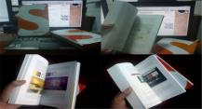


Требования ФГОС:
Обеспечение доступа в школьной библиотеке к информационным ресурсам Интернета, учебной и художественной литературе, коллекциям медиаресурсов на электронных носителях, множительной технике для тиражирования учебных и методических текстографических материалов, аудио- и видеоматериалов, результатов творческой, научно-исследовательской и проектной деятельности
Notes:
Прописаны требования к ресурсам библиотеки, к материально-технической базе.
В настоящее время лёд тронулся, после проведенных семинаров-практикумов, круглых столов по созданию ИБЦ, в Тутаевском районе создано 3 ШИБЦ и 1 школьный информационно-методический центр, в двух разработаны и реализуются программы по внеурочной деятельности силами библиотекарей.
Наш лицей приступил к модернизации школьной библиотеки с 2012 года.

Slide 4
Проект
Формирование информационной культуры участников образовательного процесса средствами современной школьной библиотеки.
Notes:
Создание ИБЦ в лицее началось с разработки проекта директором лицея Н.В. Шинкевич в рамках программы переподготовки «Менеджмент в образовании».
Следующим шагом было реализация проекта в рамках муниципальной целевой программы развития системы образования ТМР на 2012-2015 годы. Данный проект разрабатывается совместно с Фоминской и Константиновской СОШ (электронный методический кабинет для педагога).

Slide 5
Задачи проекта
Создание единого информационно – образовательного пространства, как среды формирования информационной культуры участников образовательного процесса.
Формирование потребности в чтении у участников образовательного процесса (учащихся, педагогов, родителей).
Воспитание культурного и гражданского самосознания, помощь в социализации обучающегося, развитие его творческого потенциала.
Вовлечение участников образовательного процесса в единое информационно-образовательное пространство через программы и мероприятия по продвижению книги и литературы.
Notes:
Целью данного проекта является создание информационно-библиотечного центра.
Задачи вы видете сейчас на экране.
В рамках проекта:
разработано нормативно-правовое обеспечение (положение об ИБЦ, паспорт и правила пользования ИБЦ).
Создан сайт ИБЦ, регулярно обновляется и проводятся рекламные акции по организации работы сайта (http://lib-tutaev.ru/).
Разработаны программы и проводятся курсы внеурочной деятельности для 1-3 классов «Путешествие в страну Читай-ка», основы проектной деятельности для 5-6 классов «Проект», курс для 1-4 классов «Первоклассная газета».
Обновляются фонды художественной и учебной литературы.
Ведется работа по созданию базы ЦОР.
В мае 2014 года проведен муниципальный семинар для библиотекарей.

Slide 6
Новая миссия библиотек
Создание среды для развития детей, отвечающей их возрастным, социокультурным и индивидуальным особенностям, через чтение, печатные, аудиовизуальные, электронные документы.
Новая миссия библиотекаря
Библиотекарь поддерживает и развивает творческие способности школьников с использованием ими новейших технологий, осуществляя поддержку проектной деятельности учителей-предметников, самостоятельные учебные исследования.
Notes:
Миссией школьной библиотеки сегодня является подготовка подрастающего поколения к жизни в информационном обществе; создание комфортной информационно-библиотечной среды через сочетание различных форм работы школьной библиотеки с учетом индивидуальных особенностей участников образовательного процесса (через чтение, печатные, аудиовизуальные, электронные документы).
Поэтому главной целью работы информационно-библиотечного центра лицея является повышение уровня информационной культуры участников образовательного процесса, то есть школьная библиотека – это первая ступень к формированию информационной личности.

Slide 7
Информационная культура
Информационная культура – умение работать с информацией и использовать для ее получения, обработки и передачи современные информационные технологии, современные технические средства и методы.
Информационная культура выражается в наличии у человека комплекса знаний, умений, навыков и рефлексивных установок во взаимодействии с информационной средой.
Notes:
Само понятие «информационная культура школьника» включает в себя умение извлечь и использовать необходимую информацию из различных источников.
Как показывает практика, наши дети сегодня владеют этими умениями на низком уровне. Многие затрудняются вести самостоятельный поиск информации, предпочитая обратиться за помощью.
Не способны самостоятельно ориентироваться в каталогах, не умеют пользоваться справочным аппаратом книги. В такой ситуации разовая консультация библиотекаря не может заменить систематической работы по развитию информационно-библиографической грамотности.
Для каждой ступени школы существуют свои ориентиры выработки знаний, умений и навыков работы с информацией.
Формы и методы работы разнообразны: через СБА библиотеки, организацию книжных выставок, проведение уроков информационной грамотности.

Slide 8

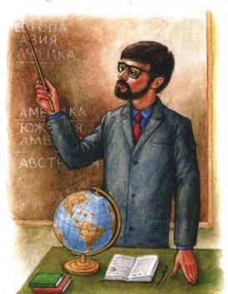


Целевые группы проекта

Slide 9
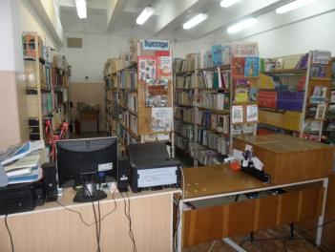
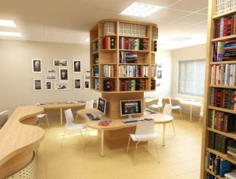
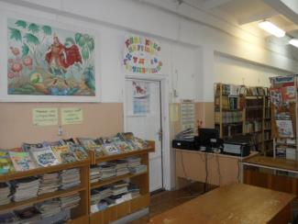
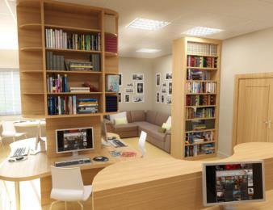
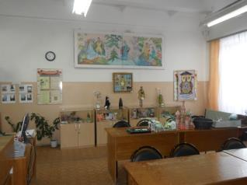
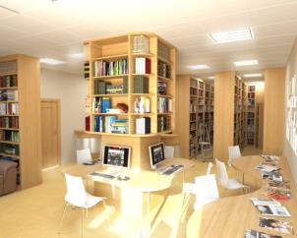
Переход от библиотеки к ИБЦ

Slide 10
Книжный
фонд:
14637 экз.
Учебный
фонд:
8573 экз.
Журнальный
фонд:
1680 экз.
БД
эл. Книг
и ЦОР
4
компьютера
Материально-техническое
обеспечение ИБЦ лицея №1
2
электронные
книги
3 принтера,
1 из них - цветной
1
МФУ
Экран + проектор
Выход
в Интернет
Wi-fi

Slide 11
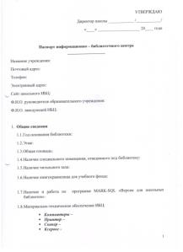
Нормативно-правовые документы
Положение об информационно-библиотечном центре
Правила пользования Информационно-библиотечным центром
Паспорт информационно-
библиотечного центра
Должностная инструкция
заведующего ИБЦ

Slide 12
Отличия деятельности ИБЦ
Библиотека | ИБЦ
Формирование фонда на бумажных носителях | Формирование медиафонда и Интернет-ресурсов
Карточный каталог | Электронный каталог
Традиционное рабочее место | Автоматизированное рабочее место
Бумажные путеводители по библиотеке | Создание сайтов, веб-страниц
Составление планов | Составление проектов, программ, заявок на гранты
Бумажный заказ, инвентаризация УМК | Электронный заказ, инфентаризация УМК
Библиотечные отчеты | Библиотечные презентации, аналитические справки, мониторинговые карты, исследовательские формы

Slide 13
Новые услуги
Интернет-услуги
Тиражирование материалов на электронные носители пользователей
Копирование материалов
Предоставление АРМ пользователям
Консультации по использованию ПК
Сопровождение проектной деятельности с применение ИКТ

Slide 14

Проект
«Сайт современного ИБЦ»
Участники:
актив библиотеки, ученики лицея №1, их родители, учителя и выпускники
Notes:
В настоящее время у каждого образовательного учреждения есть свой сайт.
К сожалению, школьные библиотеки, как правило, не имеют не только своих сайтов, но даже страниц на сайтах ОУ.
Школьный актив выступил с идеей проекта по созданию сайта школьной библиотеки, с целью привлечения внимания к работе ИБЦ, популяризация книги и чтения.

Slide 15
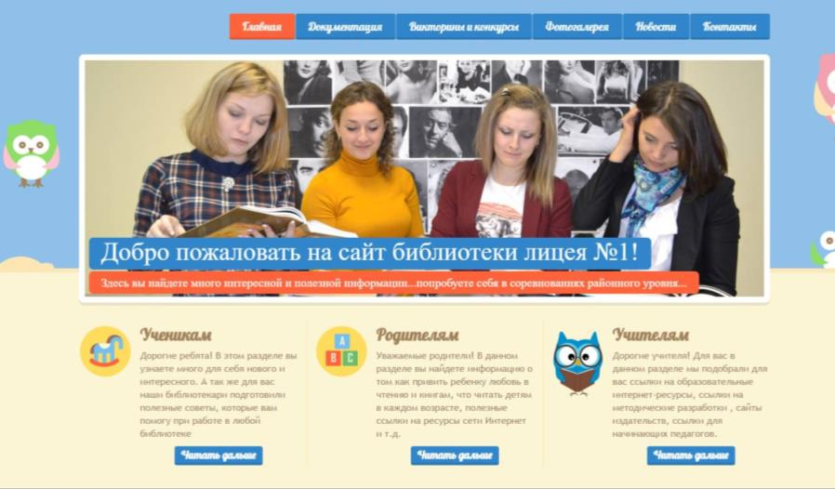
http://lib-tutaev.ru/
Notes:
Сайт библиотеки ОУ может стать важным инструментом для более качественного и эффективного решения различных задач: организации взаимодействия участников образовательного процесса, информационной поддержки и мотивации обучения, индивидуальной помощи, оперативной подачи актуальной информации, организации различных дистанционных мероприятий и т.д.

Slide 16
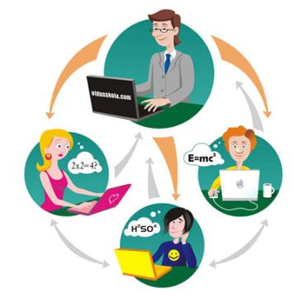
Сайт ИБЦ
должен обладать функциональностью
быть современным
интерактивным
информативным
полезным для всех
пользователей, позволяющим
осуществить их коммуникацию
___________________________
стать площадкой для
неформального образования
Notes:
Задачи сайта
формировать и повышать информационную культуру пользователей школьной библиотеки;
формировать и развивать у пользователей интерес к чтению;
развивать творческие способности читателей;
осуществление оперативного информирования о проводимых библиотекой мероприятиях, книжных новинках и публикациях в периодической печати;
оказание информационной поддержки образовательному процессу в школе;
формировать и повышать коммуникативную компетентность.

Slide 17
Результат
http://lib-tutaev.ru/
Notes:
Сайт – конечный продукт и результат нашего проекта.
Он был опубликован в феврале 2016 года.
Результаты:
увеличился интерес пользователей к чтению и ИБЦ лицея №1; повысился уровень информационной культуры;
повысилась коммуникативная компетентность пользователей; образовательный процесс превратился в творчество и в учение с удовольствием; разработчики сайта (актив) получали знания по основам информационных технологий.
Ресурс постоянно обновляется, на страницах сайта не только наглядно представлены события из жизни ИБЦ лицея №1, но и есть возможность активно их обсуждать.
Сайт посещается родителями, учениками и выпускниками школы.
На сайте представлены рубрики: On-line помощь, виртуальная библиотека, дистанционные викторины и конкурсы

Slide 18
Приглашаем вас посетить наш сайт, где вы
сможете оставить свои комментарии!
Notes:
Одним из достоинств сайт является его интерактивность.
На странице «Новости» используется одна из разновидностей веб-сайта – блог, что позволяет пользователям сайта ИБЦ стать активными комментаторами различных событий жизни ИБЦ.
В рамках работы Муниципального ресурсного центра по дистанционному обучению лицея №1 ИБЦ проводит различные дистанционные викторины и конкурсы для обучающихся школ Тутаевского района.
Сайт ИБЦ позволил не только расширить возможности обучения, но и сделать учебный процесс более интересным и привлекательным.

Slide 19

Перспективы
Актив библиотеки проводит рекламную кампанию сайта, создает новые страницы, совершенствует структуру.
Notes:
В настоящее время посещаемость сайта ИБЦ стабильно растет, но мы не собираемся останавливаться на достигнутом.

Slide 20
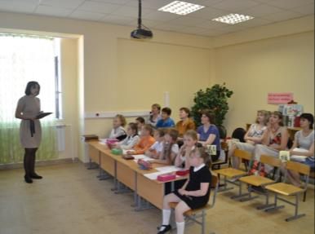
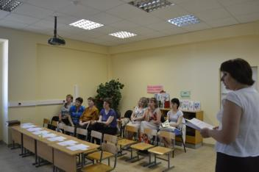
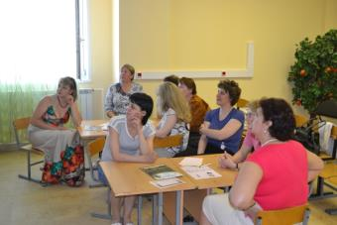
Семинар «ИБЦ лицея – новая информационно-образовательная среда для участников образовательного процесса»

Slide 21
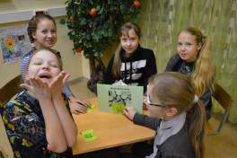
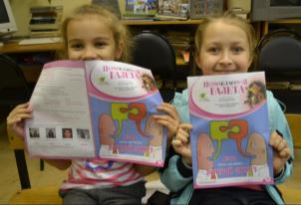
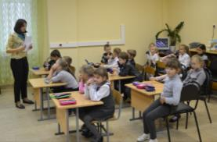
Курсы внеурочной деятельности
Метапредметный курс «Проект» в 5-6 кл.
«Путешествие в страну Читай-ка» в 1-3 кл.
«Первоклассная газета» в 1-4 классах
Notes:
Одним из главных средств формирования информационной культуры школьников являются уроки информационной грамотности и занятия курсов внеурочной деятельности «Проект» в 5-х классах , «Путешествие в страну Читай-ка» в 1-3 классах и «Первоклассная газета» в 1-4 классах.

Slide 22
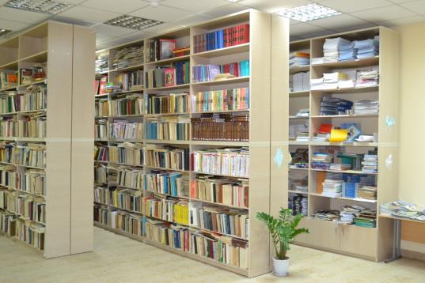
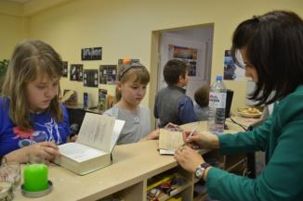
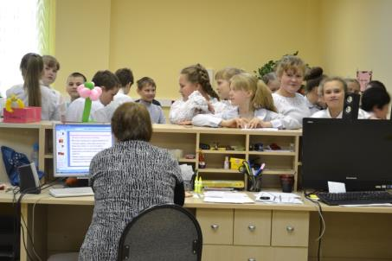
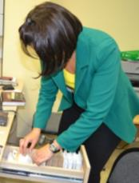
ИБЦ сегодня
Notes:
Информационно-библиотечный центр лицея имеет необходимые ресурсы для обеспечения учебно-воспитательного процесса на традиционных и нетрадиционных носителях информации
(программные диски, интерактивные учебники, электронные энциклопедии, учебные фильмы).
Информационный поиск на абонементе осуществляется с помощью алфавитного и систематического каталогов, тематических картотек, базы данных учебников.
В настоящее время ведётся работа по созданию базы данных фонда справочной, учебно-методической и художественной литературы школьной библиотеки с помощью программы АИБС «МАРК-SQL».
В читальном зале школьной библиотеки собраны различные энциклопедии, словари и справочники для учителей и учащихся, книги повышенного спроса, периодика. Здесь же оборудовано специальное рабочее место пользователя, где стоит компьютер, принтер, ксерокс и сканер. ИБЦ подключен к Сети Интернет.

Slide 23
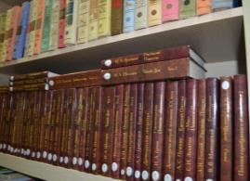
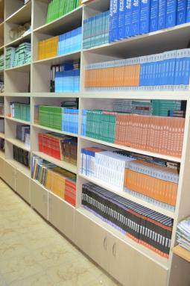
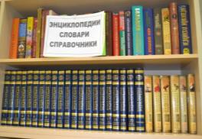
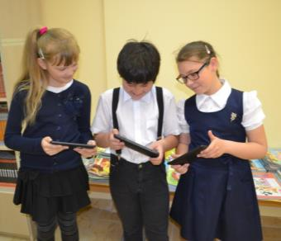
Комплектование библиотечного фонда

Slide 24
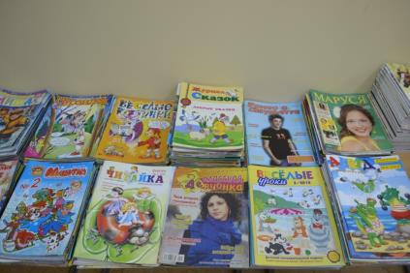
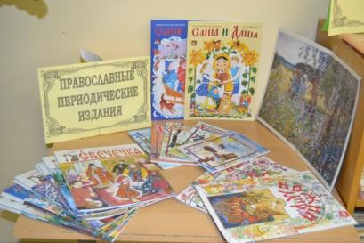
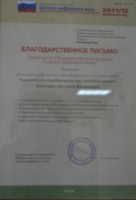


Периодические издания
Электронная подписка

Slide 25
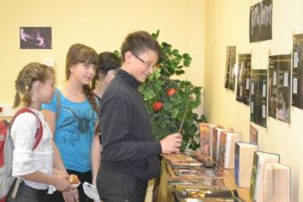
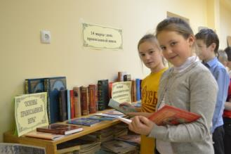
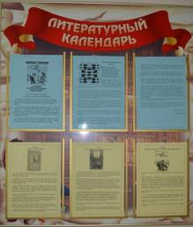
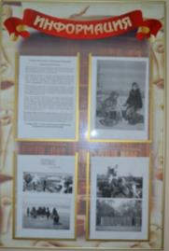
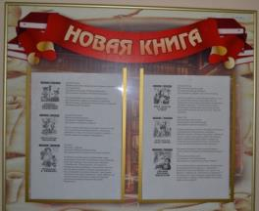
Книжные выставки
Стенды ИБЦ
Notes:
Различные книжные выставки, информация на стендах и сайте, помогают не только формировать критическое мышление обучающихся, возможность изучить литературу, но и отобрать необходимую им информацию.

Slide 26
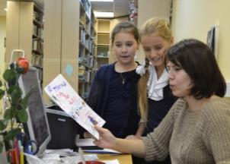
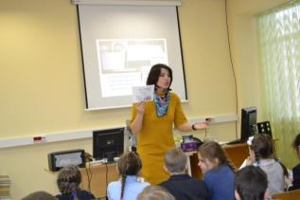
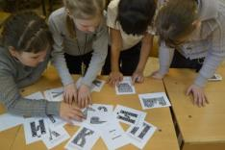
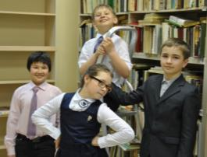

Другие направления деятельности
Помощь в подготовке учебных
проектов
Беседы с читателями
On-line помощь
Занятие по информационной грамотности
Образовательные события
Notes:
Уроки информационной грамотности проводятся в форме игры, тренингов группового взаимодействия, консультаций, лекций, мини-диспутов в сопровождении компьютерной презентации. Уроки проводятся в соответствии с графиком на 2014-2015 учебный год. Программа рассчитана на 20 часов (по 2 занятия в год с 1-9 классы и по 1 занятию в 10-11 классах).

Slide 27
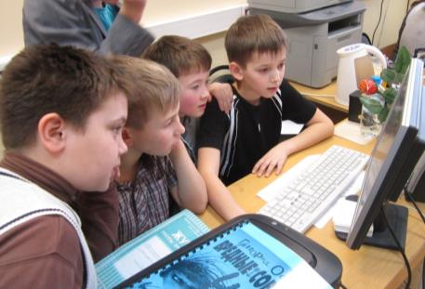
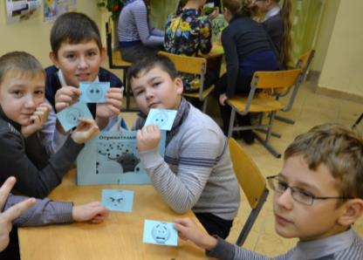
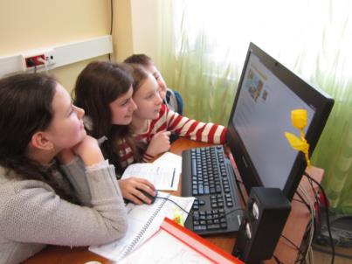
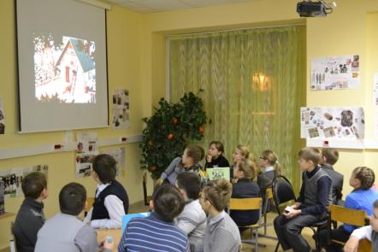
Метапредметный курс «Проект»
Notes:
Метапредметный курс внеурочной деятельности «Проект» направлен на освоение обучающимися способов деятельности, используемых в проектной деятельности и является основой для формирования УУД. В 5 классе курс рассчитан на 34 часа в год.

Slide 28
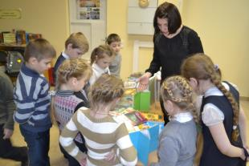
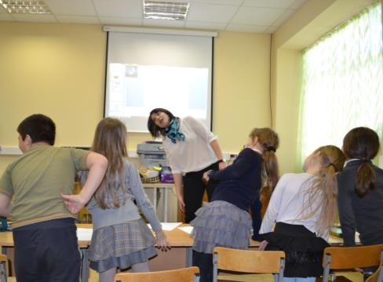
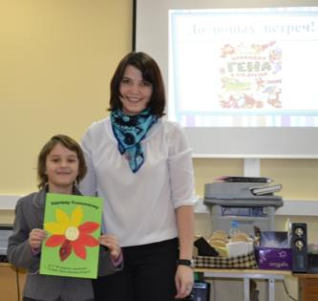
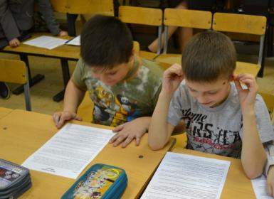
Курс внеурочной деятельности «Путешествие в страну Читай-ка»
Notes:
Цель курса внеурочной деятельности «Путешествие в страну Читай-ка» - мотивировать и формировать интерес к детским книгам. Расширяя читательский кругозор обучающихся, формируя привычку и способность к целенаправленному самостоятельному выбору и чтению книг, курс может и должен готовить детей к пониманию социальной значимости чтения в нашем обществе, укреплять в сознании и деятельности детей нормы морали и нравственности.

Slide 29
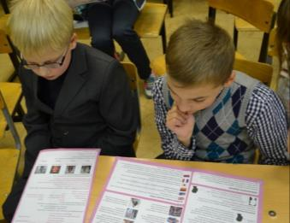
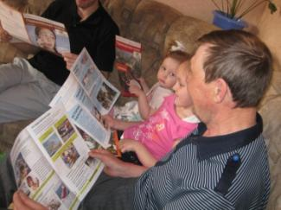
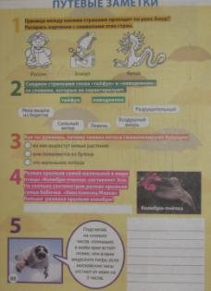
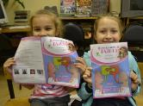
Курс внеурочной деятельности
«Первоклассная газета»
1
2
Учение с увлечением
Вовлечение родителей
Рубрики:
Экология
Страноведение
Краеведение
Спорт
Современная наука
Экстремальные природные явления
Общество
Этикет
Бизнес
Обучение работе с текстом
Воспитательный эффект
4
Нахождение информации
Сравнение информации
Интерпретация информации
Оценка информации
Применение информации
3
Notes:
Новым курсом внеурочной деятельности в 2014-2015 учебном году является «Первоклассная газета». Еженедельные выпуски посвящены различным темам, статьи написаны доступным языком, в конце номера обучающимся предлагают выполнить увлекательные задания, которые направлены на формирование различных аспектов читательской компетентности. Работая с газетой ребенок не только расширяет свой кругозор, но и учится эффективно работать с информацией, приобретает информационные умения, получает удовольствие от учения.
Повышает интерес к чтению
Формирует навыки смыслового чтения и работы с текстом (соответствует требованиям ФГОС)
Расширяет кругозор (различные рубрики)
Вовлекает родителей

Slide 30
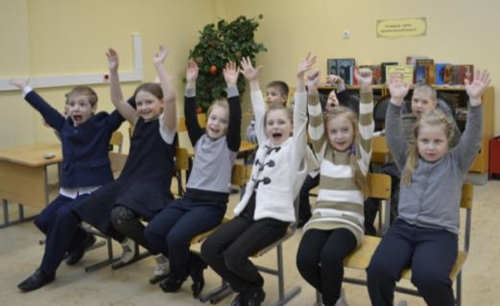
Информационно-библиотечный центр!
Современный, многофункциональный
Захватывает, учит, вдохновляет
Ни дня без чтения!
Жизнь!

Slide 31

Спасибо за внимание!

